Slide 1
Endelig kan vi være sammen i kirken!
Stavanger bispedømme
Info om nasjonal kampanje og kommunikasjonstips
Med Den norske kirkes straks ferdige profilmanual!

Slide 2
Kirkerådets kampanje:
Nasjonale ressurser gjort tilgjengelig fra tidligst slutten av august

Slide 3
Bruk nasjonalt ressursmateriell!
Skaper en gjenkjennelseseffekt og tydeligere kommunikasjon
Målgruppe GUL gruppe (50% av medlemmene)
Digitale annonser, some-maler til bruk i menigheten
Tilpasses lokalt
Rom for deg!-variant

Slide 4
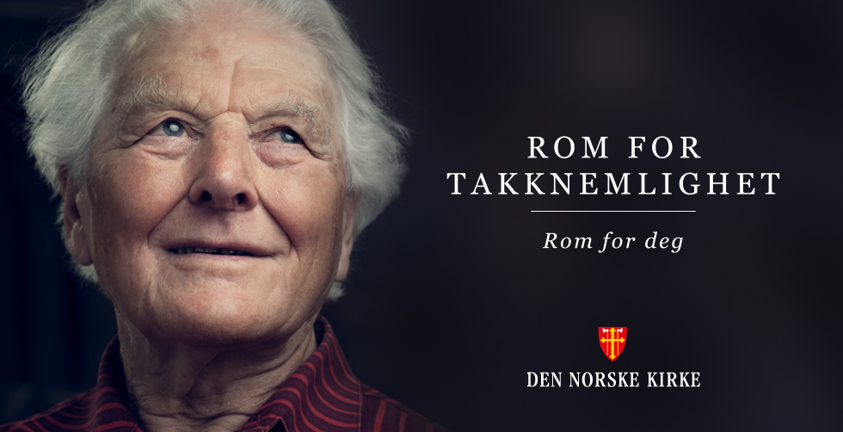

Slide 5
Hvor finner vi alt dette?
Ressursbanken!

Slide 6
Vet folk i menigheten at kirken igjen kan invitere inn?
GUL GRUPPE:
Oppdaterte nettsider og sosiale medier-kanaler
Kontakt gjerne media! Forteller gjerne korona-gladnyheter ☺
GRØNN GRUPPE:
Bruk nettverk og relasjon: Starte en aksjon i menigheten for å invitere hverandre inn igjen? Digital? Analog? Invitere nabolaget til gjenåpningsfest på kirkebakken?
Hva kan vi samarbeide om lokalt og regionalt? Biskop i regionale nyheter, dele hverandres gode ideer, bli med i facebookgruppe for kommunikasjon i Stavanger bispedømme

Slide 7
Lykke til og ta gjerne kontakt for en kommunikasjonsprat!
Tove Marie Sortland, kommunikasjonsrådgiver i Stavanger bispedømme
97185652 / ts693@kirken.no

